Slide 1
HERFST 2023
Wanneer de Liefde wenkt … volg haar …

Slide 2
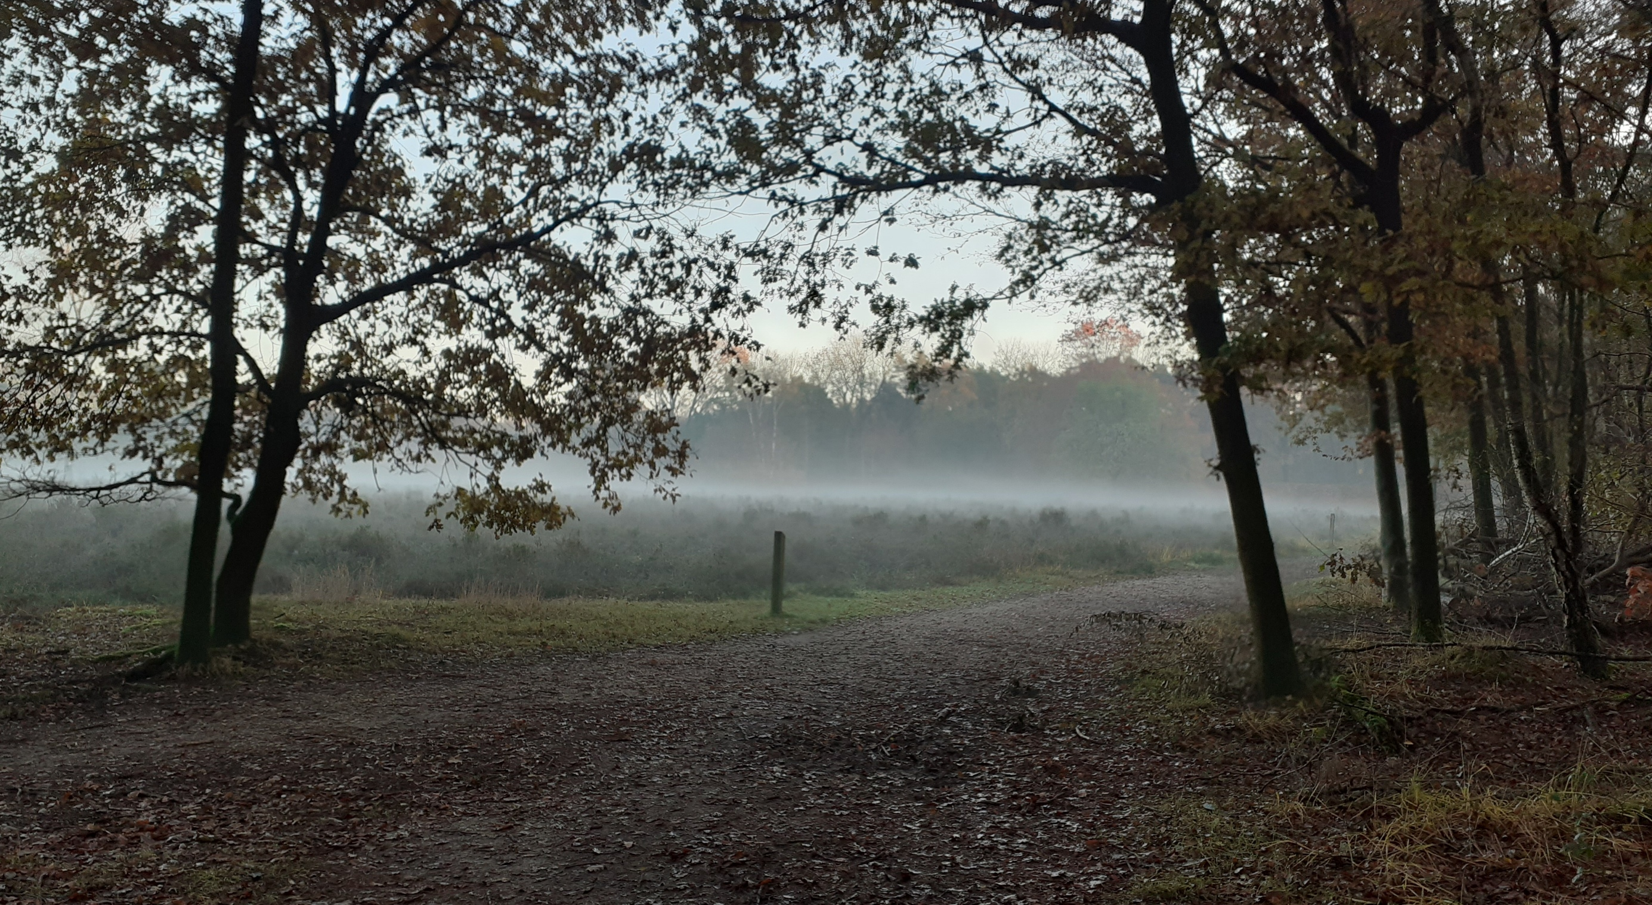

Slide 3
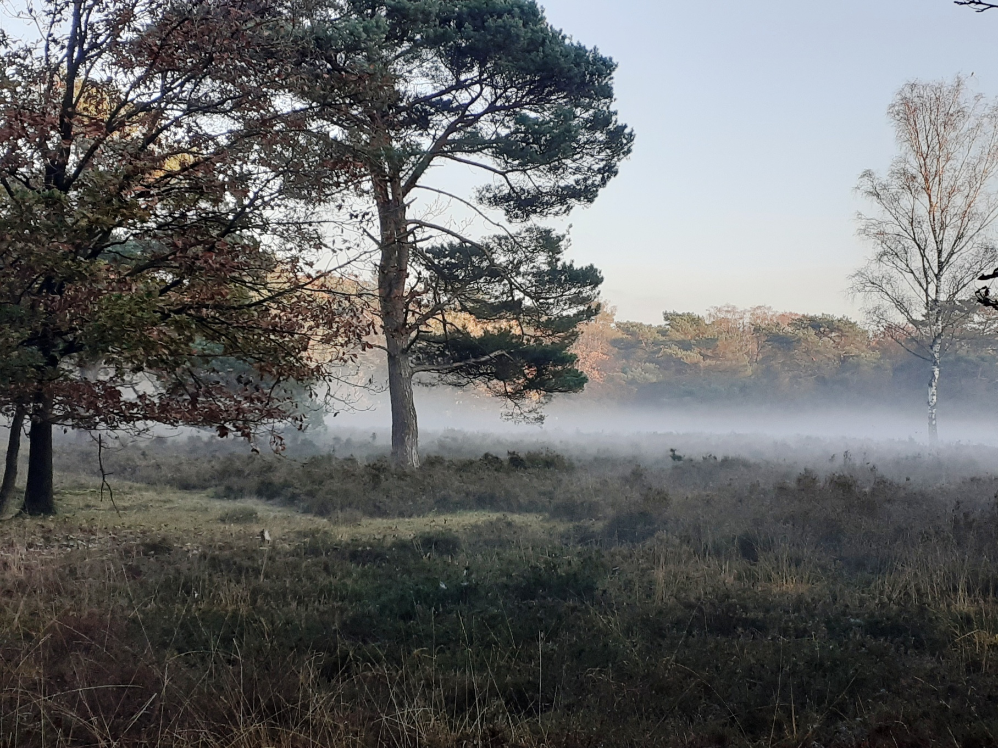

Slide 4
Wanneer de liefde wenkt … volg haar!
Toen zei Almitra:
Spreek tot ons over liefde. En hij hief het hoofd en zag de mensen aan, en er viel een diepe stilte over hen. En met een grote stem zei hij: Wanneer de liefde wenkt, volg haar, al zijn haar wegen zwaar en steil. En zo haar vleugelen je omhullen, laat je gaan, al zou het zwaard, verborgen in haar veren, je verwonden.

Slide 5
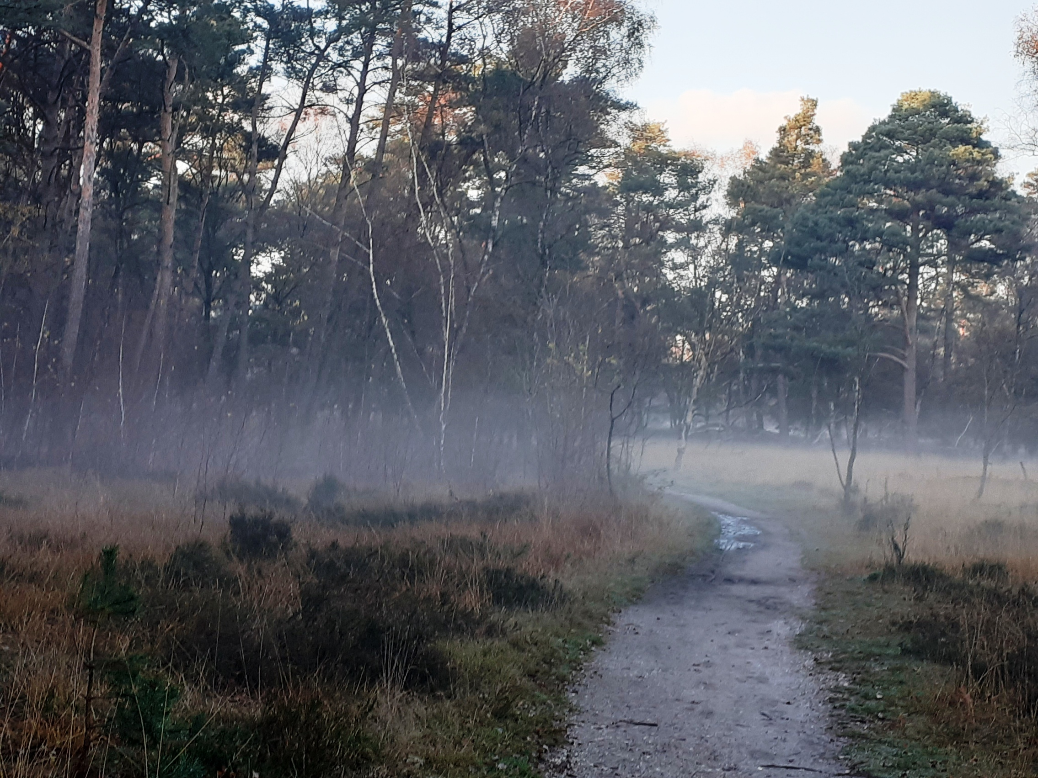

Slide 6
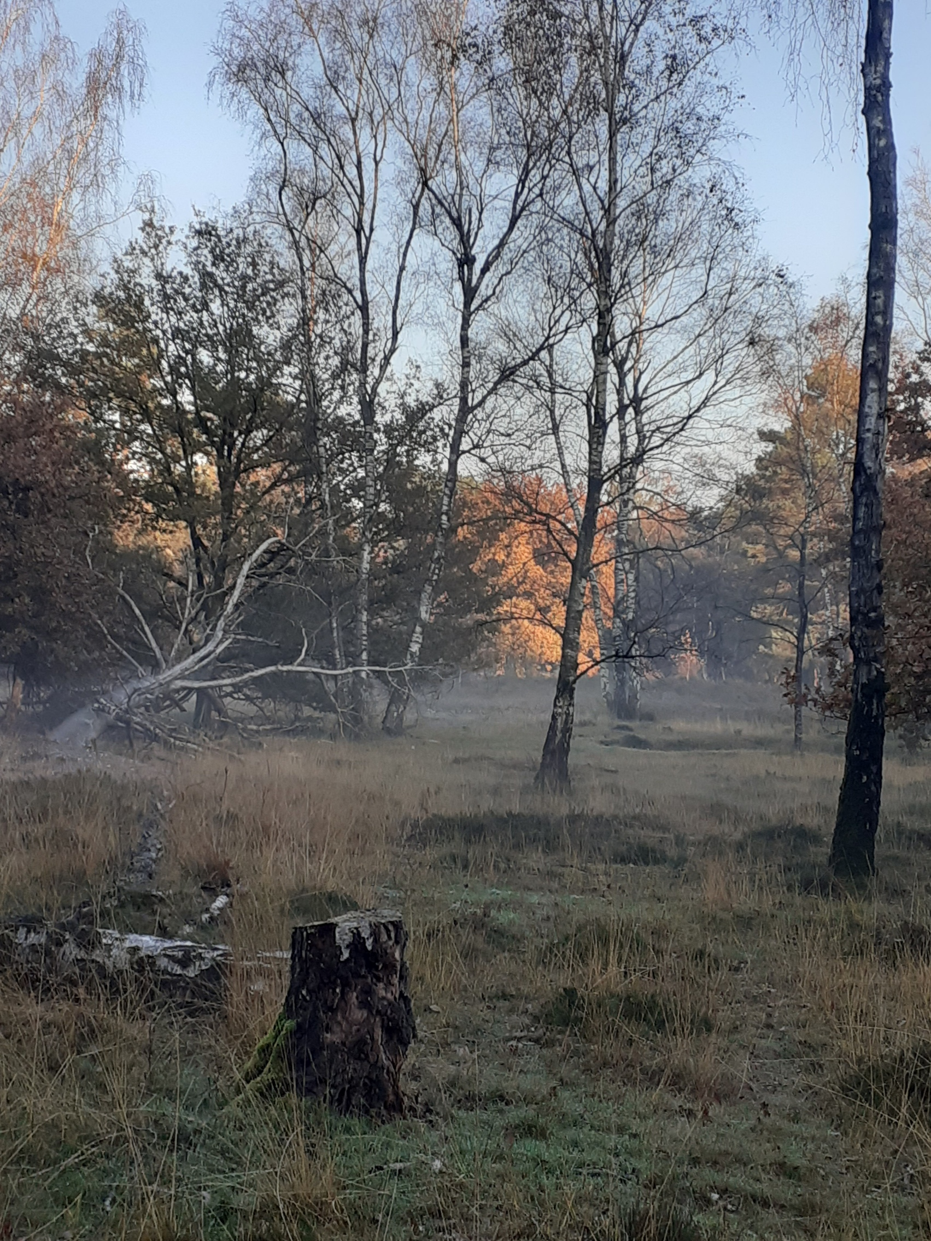

Slide 7
En zo zij tot je spreekt, geloof haar, ook al verstrooit haar stem je dromen, zoals de noordenwind je tuin verkeren doet in dorre woestenij.
Want zo de liefde je kroont, zij kruist je ook. En al dient zij tot je groei, zij snoeit je evenzeer.
En zo zij opstijgt tot je hoogte en je teerste takken streelt, die trillen in de zon, zij daalt ook af naar je wortelen en rukt hun houvast aan de aarde los.

Slide 8
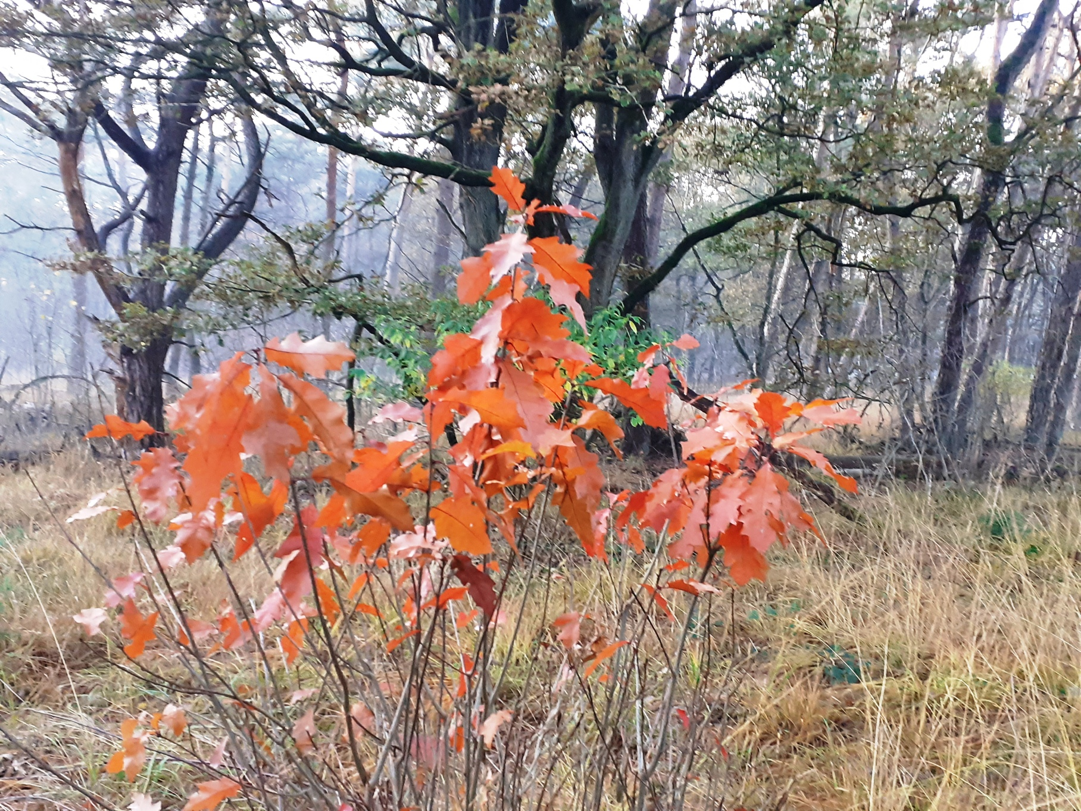

Slide 9
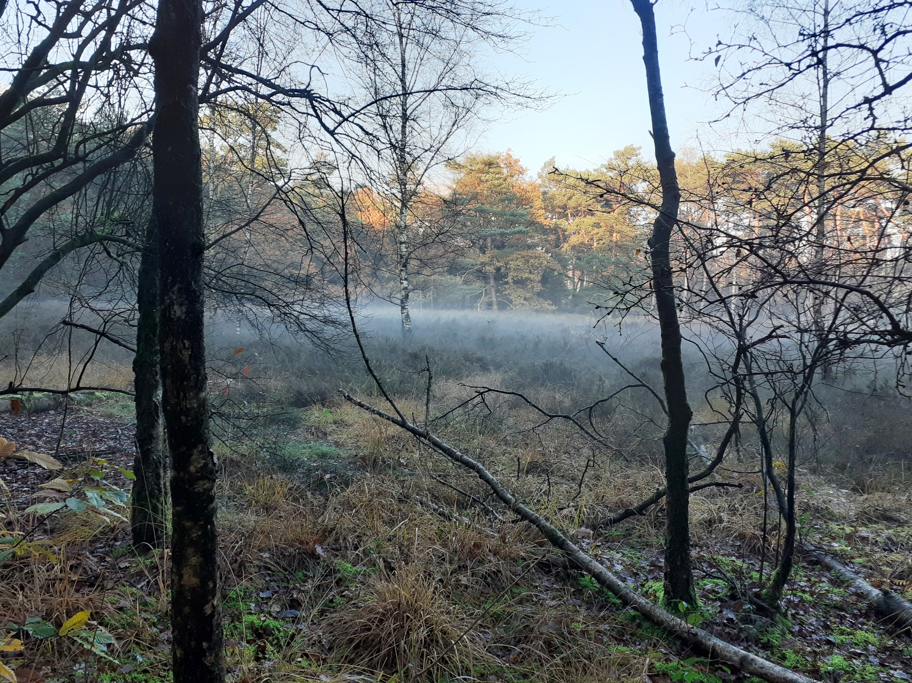

Slide 10
Als korenschoven gaart zij je bijeen.
Zij dorst je tot je naakt bent.
Zij want je tot je vrij bent van je kaf.
Zij maalt je tot je blank bent.
Zij kneedt je tot je buigzaam wordt; en geeft je over aan haar heilig vuur, opdat je worden zult tot heilig brood voor Gods heilig feest.

Slide 11
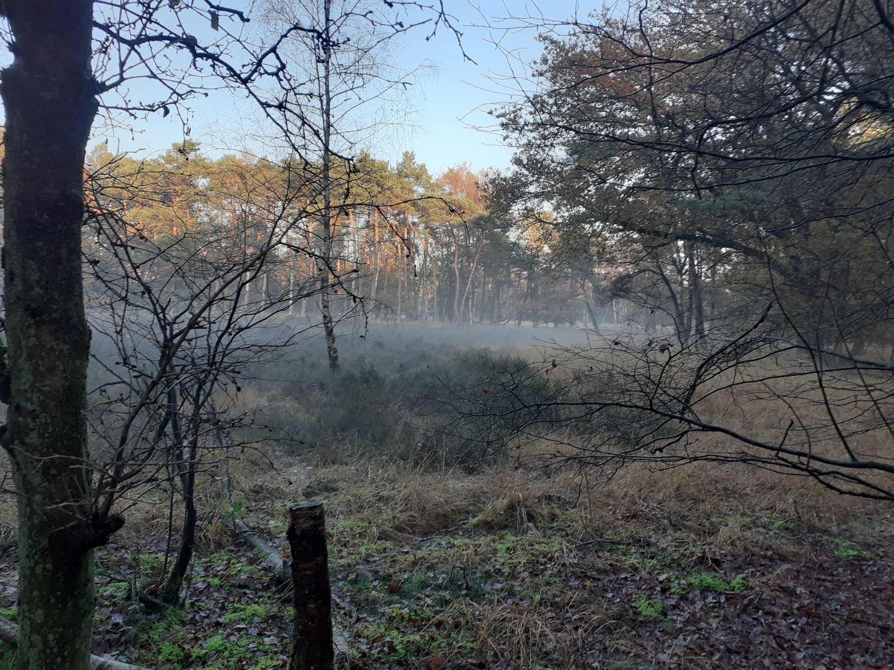

Slide 12
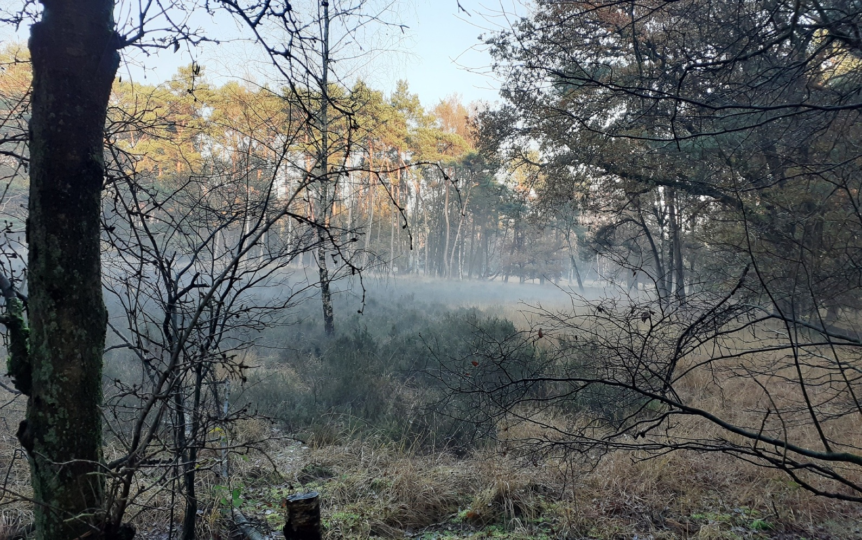

Slide 13
Al deze dingen doet de liefde, opdat je kennen moogt het verborgene van je hart en daardoor worden zult een deel van 's levens hart.
Maar zo je in je angst alleen haar vrede en haar genoegen zoeken zou, dan deed je beter je naaktheid te bedekken en van liefde's dorsvloer weg te gaan, de seizoen/loze wereld in, waar je zult lachen, maar niet je volle lach, en wenen, maar niet al je tranen.
Ontwaakt! elke dag opnieuw,
laat je leiden door liefdesvuur.
Kahlil Gibran 1929

Slide 14
